Slide 1
差分约束系统及其应用
杨光舜

Slide 2
什么是差分约束系统？

Slide 3
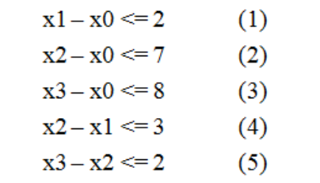
差分约束系统的定义
如若一个系统由n个变量和m个不等式组成，并且这m个不等式对应的系数矩阵中每一行有且仅有一个1和-1，其它的都为0，这样的系统称为差分约束( difference constraints )系统。
定义很复杂，我们通过下面例子解释：
根据以上约束，我们求一下x3-x0的最大值。

Slide 4
差分约束系统建图
每一个约束是不是很像最短路的松弛操作？
这样我们就可以将不等式组转化为图论求解。
问题来了？我们该如何转化？
x1-x0<=2 => x1<=x0+2 就可以建立一条x0指向x1的边，边权为2
每一个约束都建立边后就形成了一个图。

Slide 5
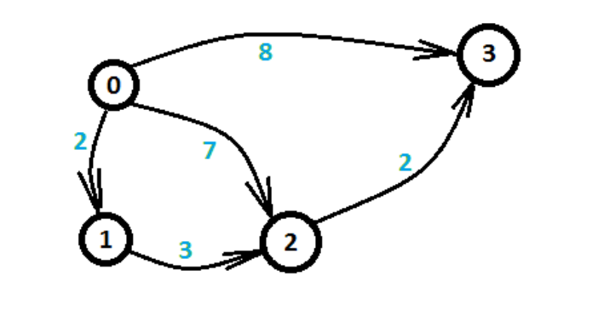
差分约束系统建图
上式最后形成的图：
由于每条边权值都是该边最大值，所以我们要取从x0->x3的最短路。

Slide 6
解的存在性
上述过程中会出现三种情况
分别为有唯一解、无解、有无限解
这个图就是有唯一解

Slide 7
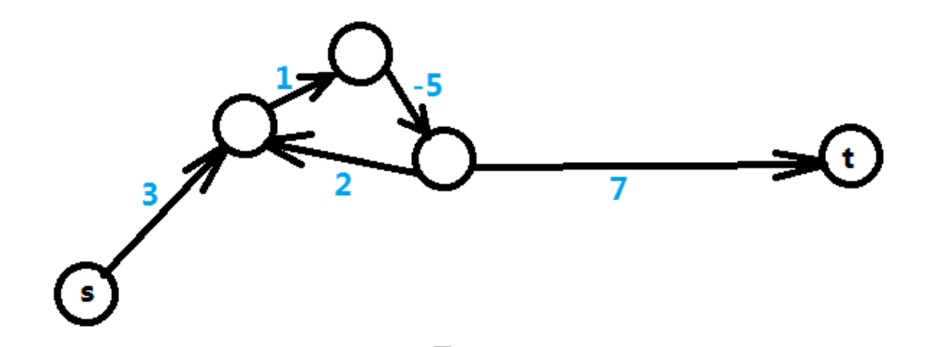
解的存在性
无解情况：

Slide 8
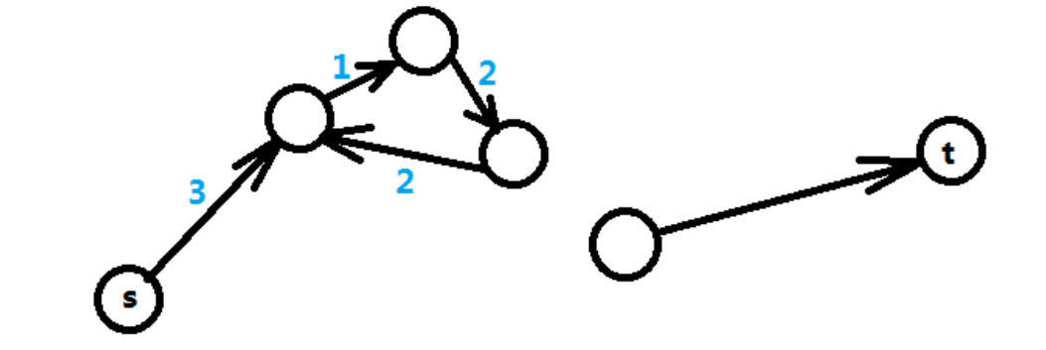
解的存在性
有无限解情况：

Slide 9
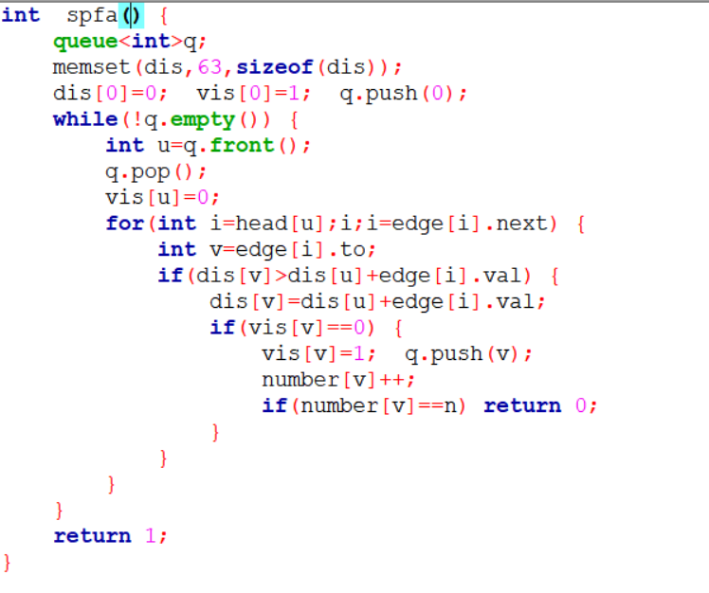
差分约束系统建图
建图时，边权有可能为负权值，所以我们不能用dijkstra算法求最短路
这里我们可以用spfa求最短路

Slide 10
差分约束系统求最小值
我们之前求的是x1-x0<=2
那如果求x1-x0>=2怎么办？
这里我提供两种办法：
一种是将>= 转化为 <= 再去求最短路
另一种是 正常建图 最后求最长路。

Slide 11
差分约束系统不等式标准化
那如果题目中既有>=又有<=怎么办呢？
这时我们要根据题目中要求的来转化。
题目如果要求最大值，那我们就统一转化为<=, 然后求最短路。
题目如果要求最小值，那我们就统一转化为>=, 然后求最长路。

Slide 12
差分约束系统一些细节
x1-x0<2 怎么办？
x1-x0<2 => x1-x0<=1
x1-x0==2怎么办？
x1-x0==2 => x1-x0<=2&&x1-x0>=2
x0>=2怎么办？
我们可以自己建立一个点x0，规定x0=0， 这样就可以转化为x1-x0>=2

Slide 13
经典例题
hdu3440 - House man
题意：有n栋房子，给出每栋房子的高度和开始时的相对位置，可以移动一些房子，但不能改变这些房子的相对位置，现在从最矮的房子开始，每次跳至比它高的第一栋房子， 而且每次跳跃的水平距离最大是D，房子不能在同一位置，只能在整点位置。问最矮的房子和最高的房子之间的最大距离可以是多少？如果不能从最矮的房子到达最高的房子则输出-1.
Sample Input
1
4 4
20 30 10 40
Sample Output
Case 1: 3

Slide 14
经典例题
我们假设xi代表从位置0到i号房子的距离
样例列出的不等式：
x3-x1<=4
x2-x1<=4
x4-x2<=4
还有隐藏的不等式
x2-x1>=1
x3-x2>=1
x4-x3>=1

Slide 15
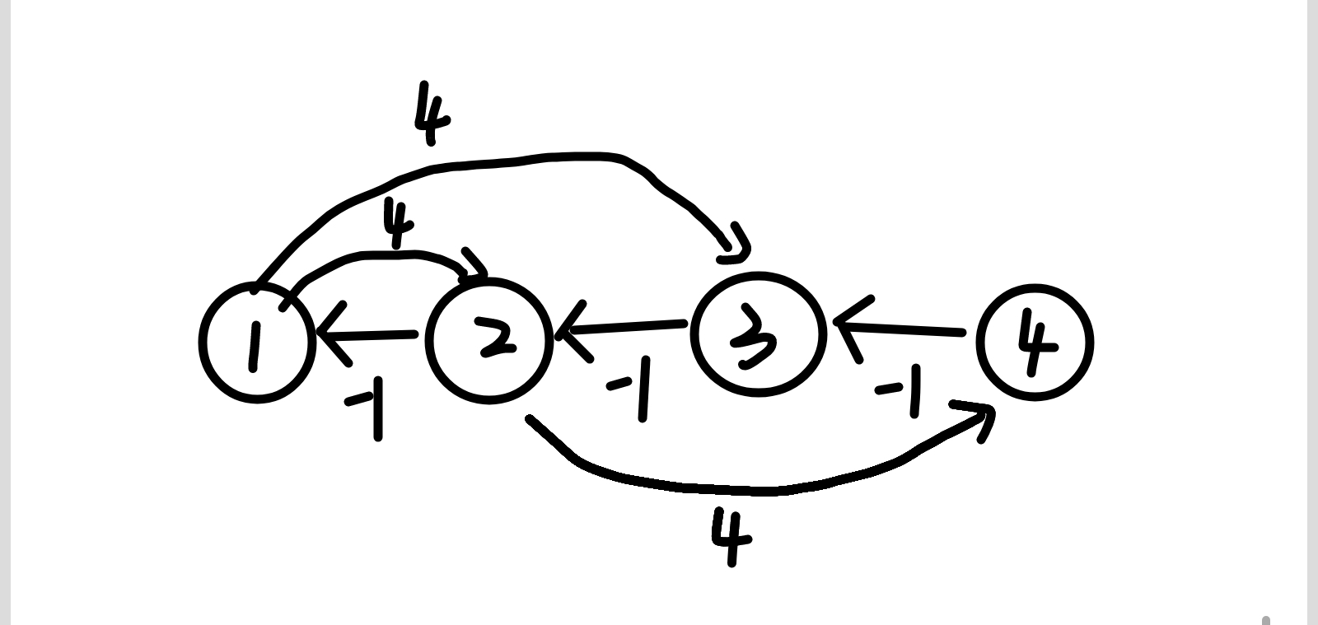
单击此处添加标题
最后建出的图：

Slide 16
谢谢大家观看

